Slide 1
Hubbleův vesmírný teleskop Vesmírný teleskop Jamese Webba
Zdeněk Biberle, xbiber00@stud.fit.vutbr.cz Josef Řídký, xridky00@stud.fit.vutbr.cz

Slide 2
Hubbleův vesmírný teleskop

Slide 3
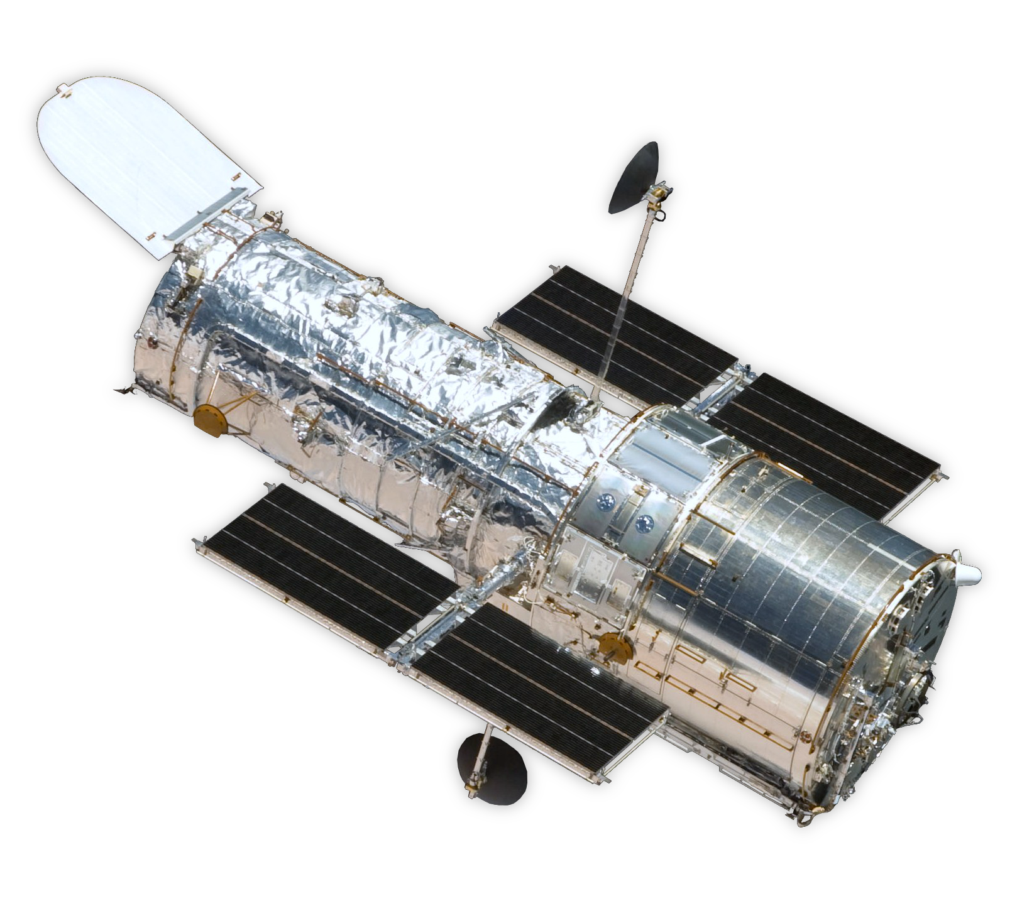
Historie
1946 – Lyman Spitzer dává první návrh
1971 – Stvořena Large Space Telescope Science Steering Group
1977 – Začátek výroby
1985 – Dokončení výroby
1990 – Teleskop vynesen na oběžnou dráhu

Slide 4
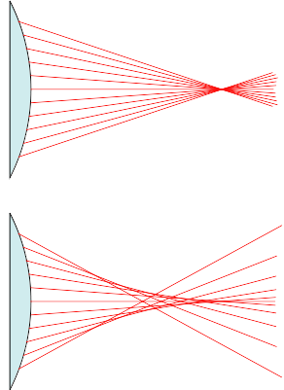
Problém
Špatně tvarované primární zrcadlo způsobující sférickou aberaci

Slide 5
Problém

Slide 6
Problém

Slide 7
Servisní mise
1993 – SM1
1997 – SM2
1999 – SM3A
2002 – SM3B
2009 – SM4

Slide 8
Nástroje
WFC3 – Wide Field Camera
COS – Cosmic Origins Spectrograph
ACS – Advanced Camera for Surveys
STIS – Space Telescope Imaging spectrograph
NICMOS – Near-Infrared Camera and Multi-Object System
FGS – Fine Guidance Sensors

Slide 9
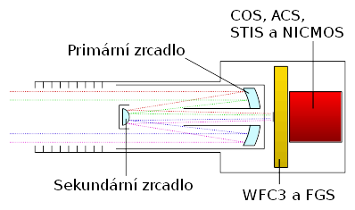
Optický systém
Primární zrcadlo
Průměr 2,4 m
Poloměr zakřivení 11,04 m
Sekundární zrcadlo
Průměr 0,31 m
Poloměr zakřivení -1,36 m

Slide 10
Vesmírný teleskop Jamese Webba

Slide 11
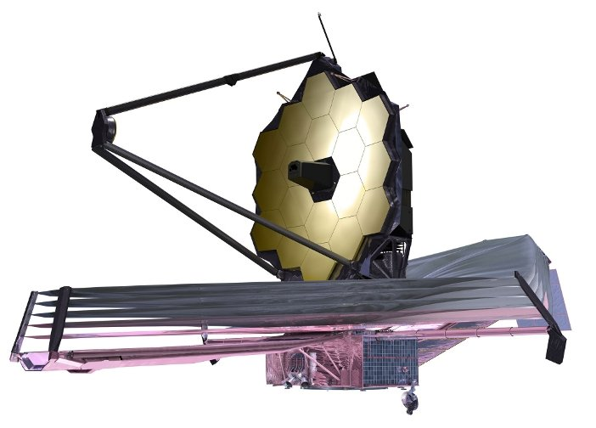
Vesmírný teleskop Jamese Webba - úvod
plánovaná observatoř (nástupce Hubbleova teleskopu)
příjem infračerveného záření (0.6 - 28μm)
vývoj od roku 1996 (Vesmírný teleskop nové generace)
2002 přejmenován na JWST
tří-zrcadlový anastigmatismus

Slide 12
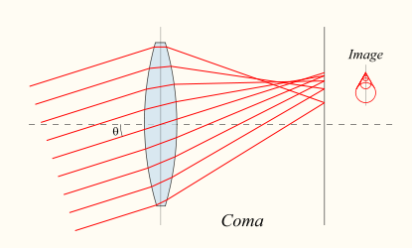
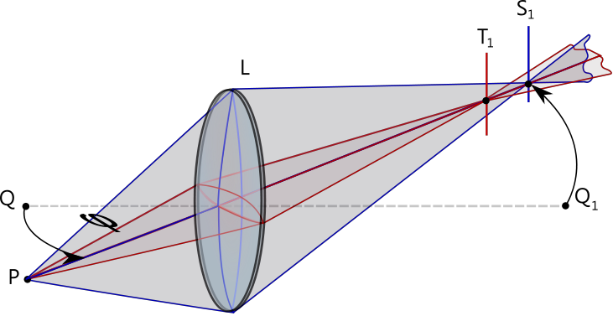
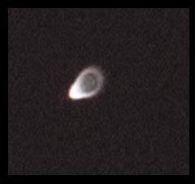
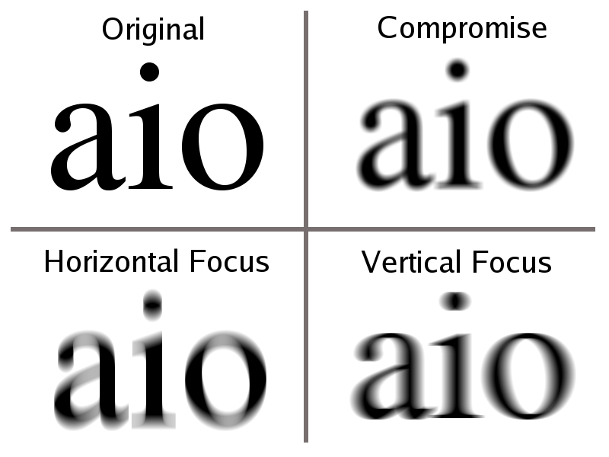
Odstraňované aberace

Slide 13
Cíle mise
Hledání světla z prvních hvězd a galaxií
Studování formování a vývoje galaxií
Pochopení formování hvězd a planetárních systémů
Studování planetárních systémů a počátku života
Předpokládaná délka mise je 10 let.

Slide 14
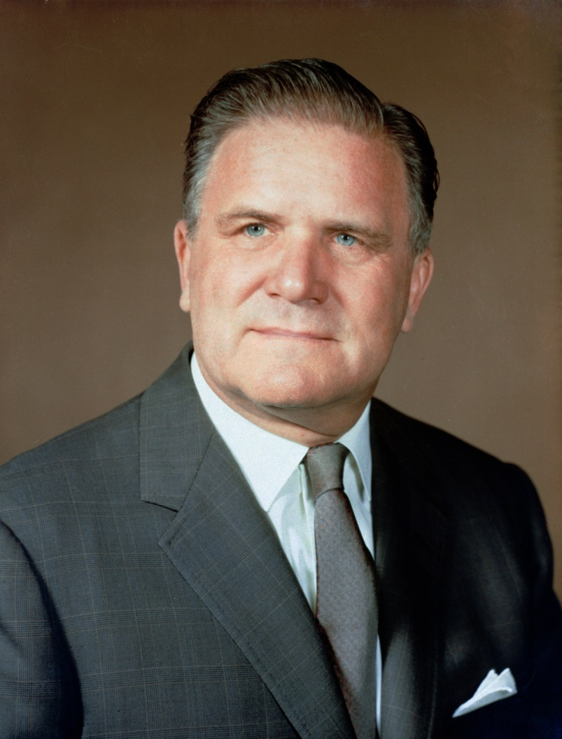
James Edwin Webb
druhý ředitel NASA (1961-1968)
vedoucí programu Apollo (člověk na Měsíci)
během jeho působení bylo vypraveno více než 75 letů do vesmíru

Slide 15
Popis teleskopu

Slide 16
Popis teleskopu
Primární zrcadlo:
18 hexagonálních beryliových zrcadel (segmentů), které jsou potaženy zlatem pro maximální odrazivost IR
jeden segment má průměr 1.3m a váží 40kg
celková odrazová plocha primárního zrcadla je 25m2
ovládání segmentů pomocí servopohonů (změny polohy v rozměrech nanometrů)

Slide 17
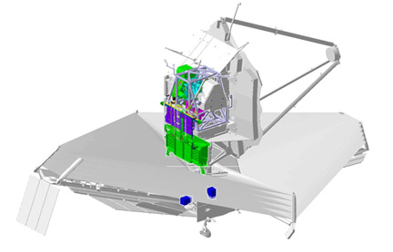
Použité technologie
Integrated Science Instrument Module

Slide 18
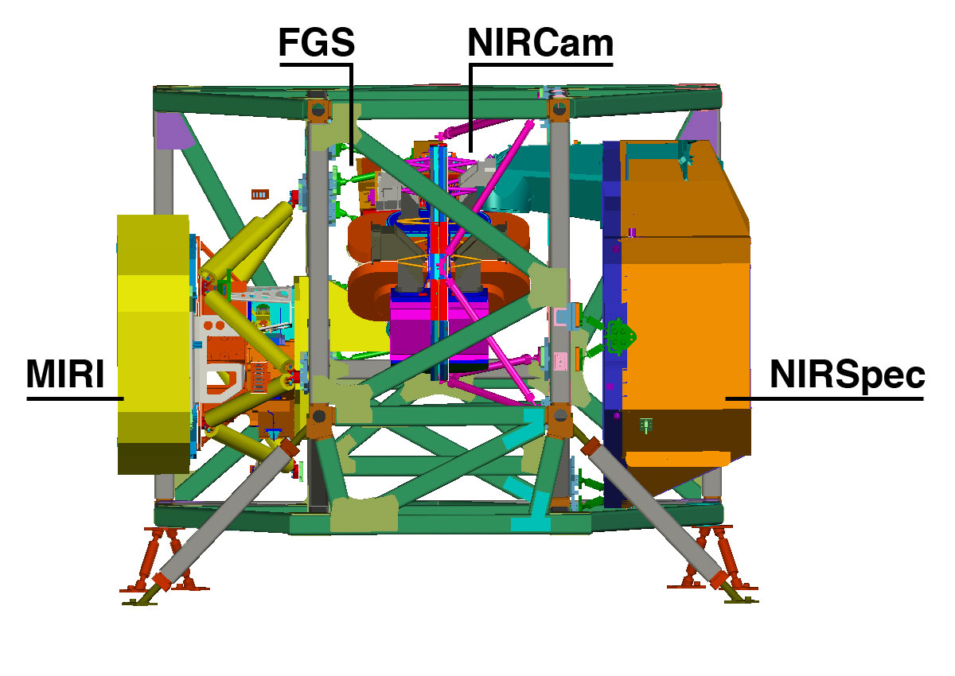
Použité technologie

Slide 19
Použité technologie
Near InfraRred Camera – kamera vybavená přístrojem, který umožní odstínit světlo hvězdy a studovat tak její okolí (například planety). Zaměří se na studium starých hvězd ve vzdálených galaxiích i ledová tělesa daleko za dráhou Neptunu.
Near InfraRred Spectograph – spektrograf čili přístroj, který zaznamenává spektrum záření vydávané určitým objektem. Je určený pro studium složení, teploty a hmotnosti vzdálených vesmírných objektů.

Slide 20
Použité technologie
Mid-InfraRed Instrument – kamera a spektrograf v jednom. Zaměří se na studium nejstarších galaxií a hvězd stejně jako slabých komet.
Fine Guidance Sensor / Near InraRed Imager and Slitless Spectograph – další spektrograf. Jeho úkolem je zkoumat složení planet u cizích hvězd.

Slide 21
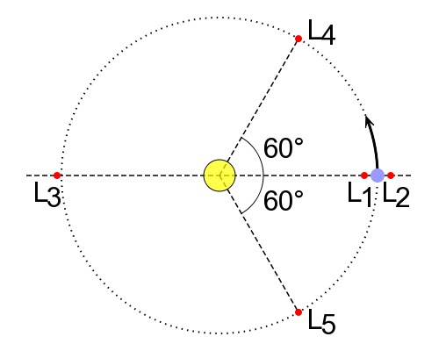
Vypuštění a umístění
vypuštění teleskopu je plánováno na říjen 2018
(Ariane 5)
umístěn v Lagrangeově bodě L2 cca 1,5 mil. km od Země
bude se pohybovat po eliptické dráze s poloměrem přibližně 800 000 km (0.5 roku)

Slide 22
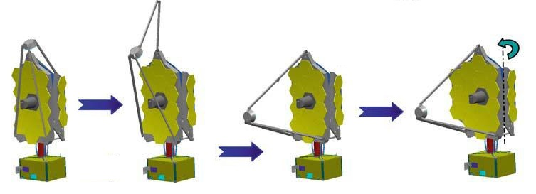
Ukázka rozložení teleskopu

Slide 23
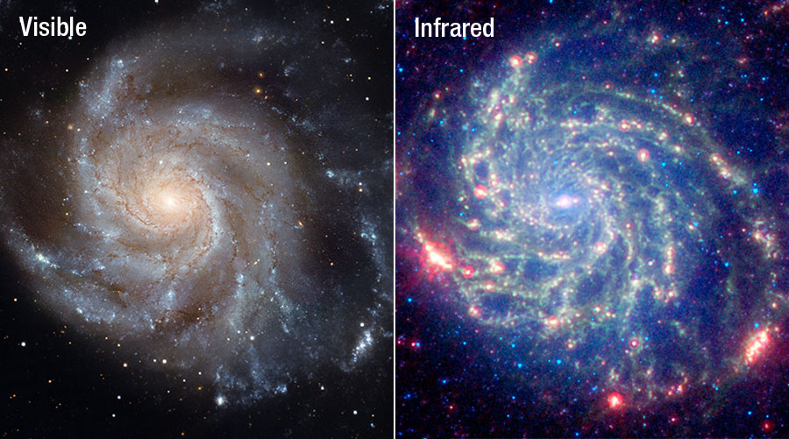
Srovnání obrazu
Hubbleova a Webbova teleskopu

